Slide 1

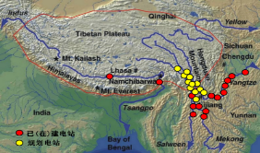
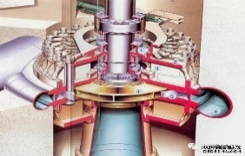
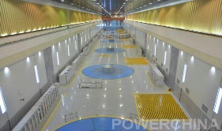
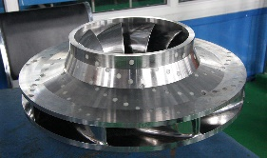

抽水蓄能系统仿真与控制
水力机械调节系统二
樊红刚 李光浩
流体机械及工程研究所
办公室：新水利馆230A
电话：62794297
邮箱: fanhg@tsinghua.edu.cn
lgh21@mails.tsinghua.edu.cn

Slide 2
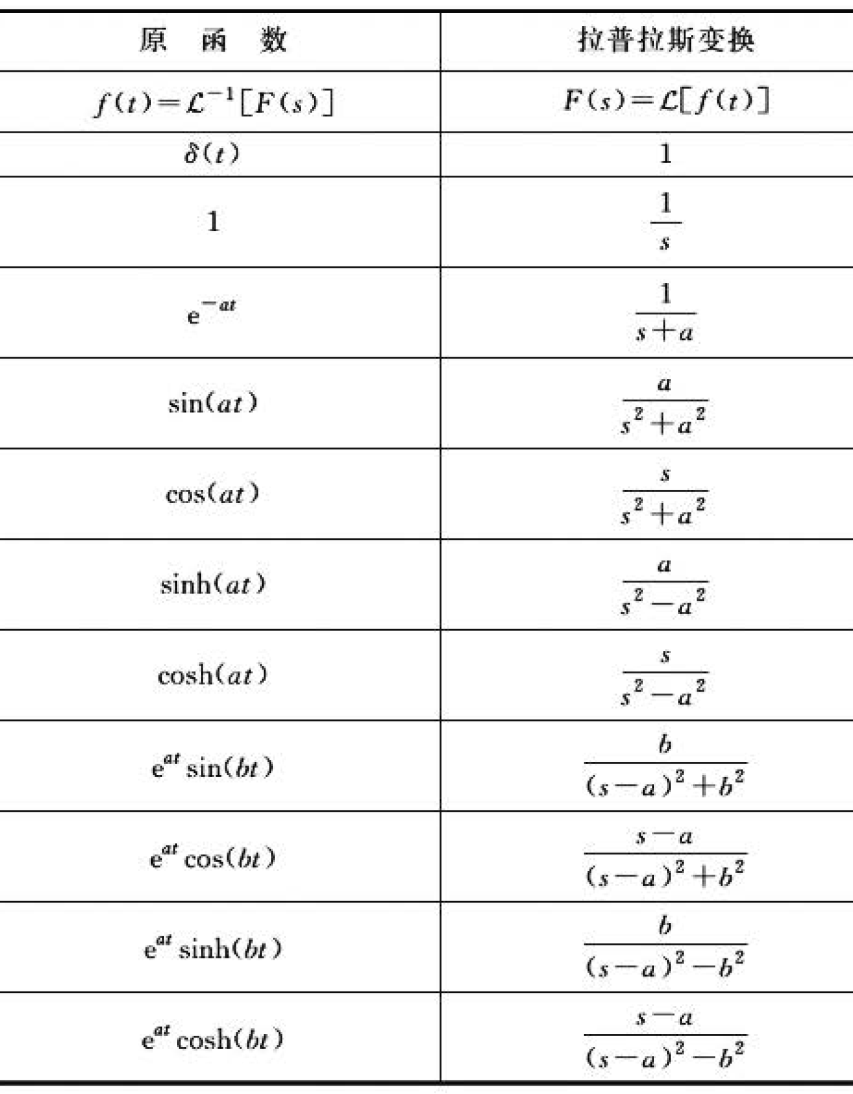

电气液压(PID)型调速器
4
拉普拉斯变换
把时域上的函数转换成复数域上的函数，简化系统分析难度
线性叠加性质
微分定理
积分定理
卷积定理

Slide 3
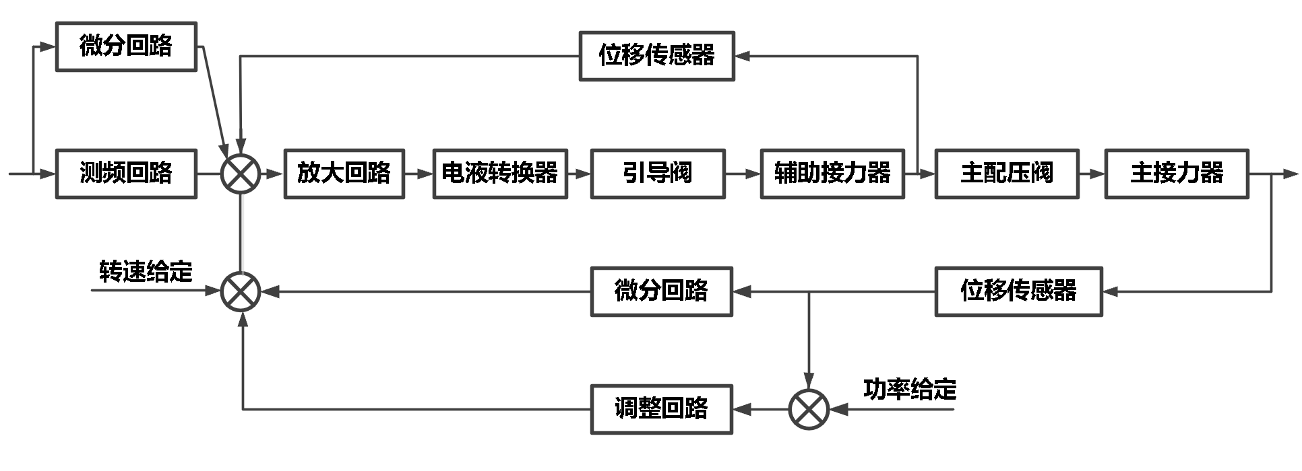
电气液压(PID)型调速器
4
电气液压型调速与机械液压型调速器类似均属于模拟调速器
除类似的机械液压部分之外，还包括机械位移和电量之间的转换元件及代替机械元件的一些电模拟元件，如测频回路，频率微分回路，暂态反馈和永态反馈回路。

Slide 4
电气液压(PID)型调速器
4
频率测量回路
用电气线路进行测速或测频的方法很多，国内有LC永磁机测频回路及利用发电机残压测频回路。不管用何种方法进行测频，其输入的频率和输出的电压之间表现出来的特性都可以用以下形式的增量方程来描述
测频回路输出电压的增量值
为其输入的频率增量值
为额定转速（频率）附近的放大系数

Slide 5
电气液压(PID)型调速器
4
取频率变化100%额定频率 时的输出电压 为基准值
上式为测频回路的动态方程
该环节的传递函数为：
与飞摆测频时的传递函数完全相同

Slide 6
电气液压(PID)型调速器
4
永态反馈回路
基本的永态反馈回路由位移—电压变送器及压阻元件组成。
反馈电位器
电位器
电源电压
动点A由接力器活塞位移决定

Slide 7
电气液压(PID)型调速器
4
— 永态反馈电位器的传递系数
分压系数
在稳态点附近可得增量方程
永态反馈电路运动方程式

Slide 8
电气液压(PID)型调速器
4
暂态反馈回路概述及其动态方程
基本的暂态反馈回路，即RC实际微分回路
直流电源
电位器
动点A由接力器活塞位移决定

Slide 9
电气液压(PID)型调速器
4
传递系数
的分压系数

Slide 10
电气液压(PID)型调速器
4
两个物理性质完全不同的系统，却具有完全相同的传递函数，即具有相同形式的微分方程，称为相似系统。

Slide 11
电气液压(PID)型调速器
4
频率微分回路
电液调速器中很容易引入频率微分回路，实现PID调节。
运算放大器

Slide 12
电气液压(PID)型调速器
4
流过R₂和R₃的电流近似相等

Slide 13
电气液压(PID)型调速器
4
为加速时间常数
为惯性时间常数
频率微分环节输出频率的比例加微分信号，由调节原理可知，它可起到超前环节的作用，选取适当的加速时间常数可缩短调节过程，改善动态品质，扩大系统稳定域

Slide 14
电气液压(PID)型调速器
4
信号综合放大回路
目前电液调速器中多采用直流信号,信号综合方式有串联和并联两种。
串联回路
并联回路

Slide 15
电气液压(PID)型调速器
4
串联综合回路中，为消除在综合时信号源内阻的不利影响，各信号的输出端，分别并联电阻，当它们的阻值与放大器的阻抗相比很小时，综合信号为：
并联综合回路中，利用运算放大器进行加法运算并对信号进行放大。经综合放大器后的信号为：

Slide 16
电气液压(PID)型调速器
4
时
时
并联综合回路灵活、方便备用通道多且放大系数稳定，信号间相互影响小等优点被较多采用。为克服零点漂移现象，放大器多采用直流差动放大器回路。

Slide 17
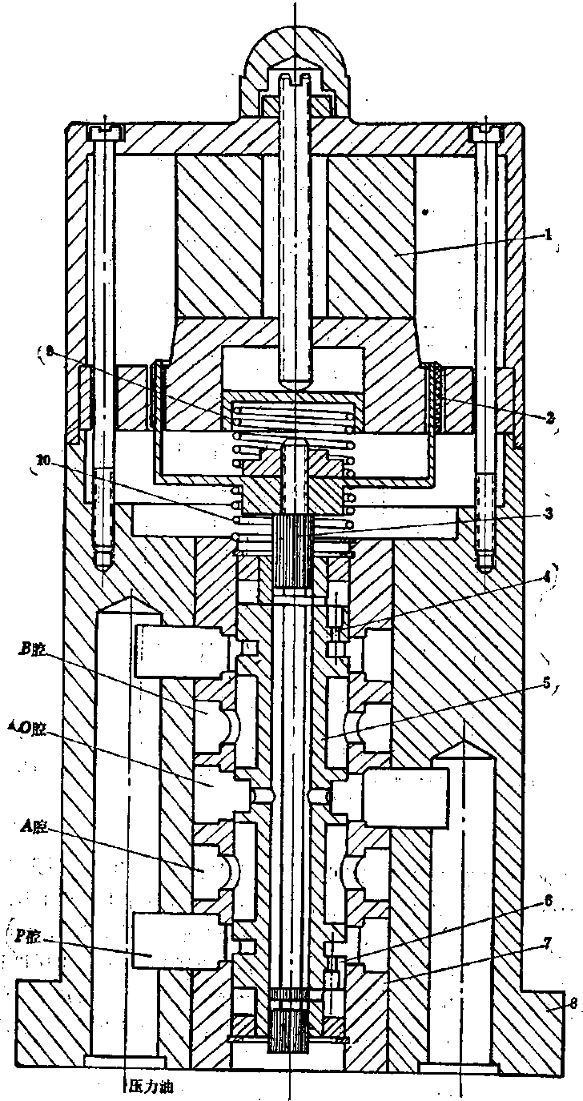
电气液压(PID)型调速器
4
电液伺服阀
电液伺服阀是将电气信号转换为液压信号的元件，以电信号作为输入量，以具有一定压力的流量信号作为输出量的元件。
1－磁钢 2－工作线阀
3－一级阀芯 4－固定节流孔
5－二级阀芯 6－固定节流孔
7－阀套 8－阀体
9－上弹簧 10－下弹簧

Slide 18
电气液压(PID)型调速器
4
略去一级阀芯和工作圈的质量及液体摩阻的影响，有
——控制套或第一级阀芯的位移
——电压位移传递系数
——综合放大元件的输出电压
将上述量用相对值表示，则

Slide 19
电气液压(PID)型调速器
4
一级阀芯和二级阀芯之间的液压放大部分的运动方程
径向排油口的实际相对开度，既受控制套（亦即一级阀芯）位移和二级阀芯位移的控制。

Slide 20
电气液压(PID)型调速器
4
电液伺服阀的运动方程式为：
—— 电液伺服阀的时间常数
—— 二级阀芯的相对位移量, 也是电液伺服阀的相对开口
电液伺服阀的传递函数为
由于其时间常数与调速器其它时间常数相比很小，
所以可近似看作比例环节

Slide 21
电气液压(PID)型调速器
4
具有微分校正的PID调速器(加速度缓冲型)
为局部反馈位电转换器传递系数
为可调整的分压系数

Slide 22
电气液压(PID)型调速器
4
具有微分校正的PID调速器(加速度缓冲型)

Slide 23
电气液压(PID)型调速器
4
近似地取

Slide 24
数字调速器
5
随着计算机科学及控制理论的发展，水利水电工程大量应用计算机控制或调节，与引水系统和机组形成离散--连续系统
水电厂或抽水蓄能电厂大量应用采样调节的数字型调速器
由计算机控制系统及电液随动系统组成
计算机控制系统是以计算机为中心，加上必要的外围设备、电源及有关软件所组成
电液随动系统包括电液转换器、配压阀、接力器、位电转换器等

Slide 25
数字调速器
5
数字调速器是用计算机软件通过数字仿真（模拟）来实现机组频率测量、反馈校正、功率和转速给定等环节的静态动态特性，并且直接输出数字脉冲信号。通过液压放大元件来实现调节和控制的功能。

Slide 26
数字调速器
5
T 为采样周期
采样器前和保持器后的信号

Slide 27
数字调速器
5

Slide 28
数字调速器
5
ＣＰＵ－微型计算机的核心部分（包括运算器和控制器）称为计算机的中央处理单元
EPROM－可擦除只读存储器，用来存放应用程序
RAM－读写存储器，用来存放参数和辅助变量
导叶接力器和转轮叶片接力器的电液随动系统在图中用虚线框出，分别由计算机接口PPI#C输出的数字信号经过数/模转换器（D/A）来控制
多路开关MC－一种用以实现多种信号控制的开关

Slide 29
数字调速器
5
导叶接力器行程、转轮叶片转角的反馈信号经数据采集系统送至变送器（传感器、放大器），经多路开关MC，再经模/数转换器（A/D）由接口PPI#B输入计算机
水头H、功率P等模拟量也必须经过变送器、多路开关和A/D转换才能输入计算机
数字（开关）量输入DI与输出DO经过接口PPI#D与CPU相连接。DI可以是断路器、灭磁开关、锁定等位置信号以及机组的机械、电气故障或事故信号等，DO可以是转速信号、操作事故电磁阀及允许跳闸等信号
PIT－可编程间隔定时器，用以产生扫描时间的时钟

Slide 30
数字调速器
5
PIC是可编程中断控制器。中断的目的是使外部设备能够以一定的方式暂停CPU的操作，并迫使CPU执行一个服务子程序，待其执行完毕后，CPU就返回原先的程序流程。这样可大大提高CPU的利用率，提高了输入、输出的速度
DMA控制器是用硬件在外部设备与存储器之间开辟一个直接进行数据交换的通道，它可以不必通过CPU而高速地、成批地传送数据。图中表示用它来管理调速器的数据和信号显示系统
PIO是并行输入/输出接口芯片，可以用程序来变更其工作方式。图中PIO用来输出“非常事件信息记忆”
接口PCI与厂级计算机相联

Slide 31
数字调速器
5
调节算法
数字调速器是用软件来计算调节规律的，因此建立与调节规律相适应的调节算法尤其重要，调节算法的精确与否直接影响调节品质的好坏
调节算法种类
位置型算法
增量型算法
仿增量型算法

Slide 32
数字调速器
5
位置型算法

Slide 33
数字调速器
5
PID调速器的输出量
PID调速器的输入量
与P(t)分别为功率给定值与实测值
水轮机调节系统的调差率
比例系数
积分时间常数
微分时间常数
模拟调速器

Slide 34
数字调速器
5
当采样周期T 较短时，可用差分方程替代微商，以和替代积分。根据采样时刻t=kT（k=0，1，2,…），并用梯形积分原理。
比例系数
积分项系数
微分项系数
第k次采样时刻的偏差值
相邻两次偏差实测值之差

Slide 35
数字调速器
5
－微机的全量输出，对应于接力器每次采样时刻所达到的位置。
微机调速器直接应用上式，需要微机对e(k)进行累加。需要大量的存储单元，又浪费运算时间。

Slide 36
数字调速器
5
增量型（速度型）算法
中间接力器是一个累加器(积分器)，液压部分实际上成了一个随动于中间接力器的机械液压随动系统 。
计算机的输出为
的变化量。

Slide 37
数字调速器
5
只与最近两次采样值有关。可以节省运算时间，减少累计误差。

Slide 38
数字调速器
5
仿增量型算法
将模拟式电液随动系统改为数字式电液随动系统，接力器反馈信号Y以数字形式在计算机内综合。

Slide 39
数字调速器
5
采样周期相对于接力器活塞移动所需时间极其微小
随动系统的输入量 与输出量 都是以相对值表示的，两者差别更是极其微小。

Slide 40
数字调速器
5
计算机输出增量 经过 输入数字式电液随动系统，并随着调节系统趋于平衡而趋向于零。

Slide 41
数字调速器
5
自适应采样调节器
水力机械，特别是水轮机是一个高度非线性的调节对象，随着运行工况的改变，其动态和静态特性亦将随之变化
模拟式调速器中，仅能按照某些工况来整定调节参数，在调节的过渡过程中，难以保证调节品质的最佳效果
数字调速器可以设计成随不同的工况及其过程信号的特性变化而自动地改变调节参数，使得调节系统的调节性能在任何工况及其过渡过程中都是最佳的，亦就是说可以实现自适应调节

Slide 42
数字调速器
5
自适应采样调节器
根据水电站的具体条件，列出离散水轮机调节系统的数学模型
求出对应机组不同工况点的最优调节参数 ，以表格形式存入计算机
测出水轮机的实际运行工况点
判断工况点所属子域，按该子域的周围数值，用内插法求出该工况下的最优参数，将其引入调节算法内
离线按子域优化，在线运行时按工况点内插的办法使三个调节参数适应工况点的变化，使过渡过程优化

Slide 43
调速器方程求解
6
在忽略次要项后，PI、PID调速器的传递函数分别可写成如下形式为
－主接力器活塞位移相对值
－主接力器活塞位移及其最大值

Slide 44
调速器方程求解
6
－机组转速偏差相对值
－机组转速相对值
－缓冲时间常数
－局部反馈系数
－主接力器反应时间
－软反馈强度
－微分时间常数
－硬反馈强度

Slide 45
调速器方程求解
6
PI型：
PID型：

Slide 46
调速器方程求解
6
拉氏反变换得PI，PID型调速器的微分方程：
所以微分方程可进一步简化为：

Slide 47
调速器方程求解
6
PI型：
PID型：
对上述两式差分化即可用计算机求解。

Slide 48
调速器方程求解
6
PID型：

Slide 49
调速器方程求解
6
导叶关闭的速度为

Slide 50
调速器方程求解
6
方程中有下标“0”表示t₀时刻的值。

Slide 51
线性系统小波动状态空间法
7
状态方程基本概念及定义
状态空间方法的核心是把相互关系复杂的系统都归结为一阶微分方程组，利用向量及矩阵记号，简单而直观地用一阶微分矩阵方程来描述系统的特性
系统采用矩阵方程来描述，其数学表达式不随系统状态量的增加、输入量和输出量的增加而增加其复杂性。还可较方便地用计算机加以求解

Slide 52
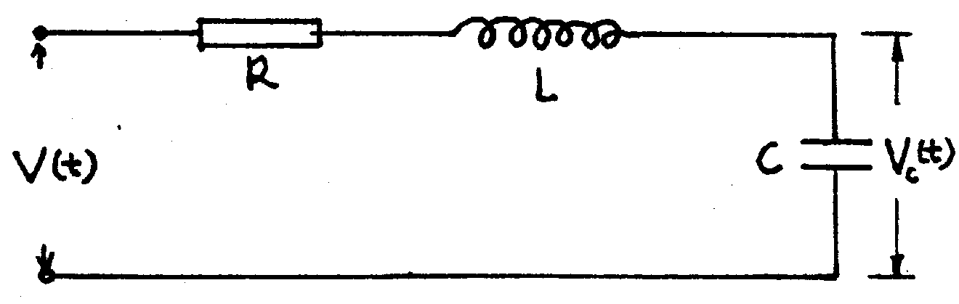
线性系统小波动状态空间法
7

Slide 53
线性系统小波动状态空间法
7
系统状态方程

Slide 54
线性系统小波动状态空间法
7
—系统的状态向量
为其分量
－系数矩阵，由系统参数决定
－控制或干扰矩阵，由系统参数决定
－控制向量
为其分量

Slide 55
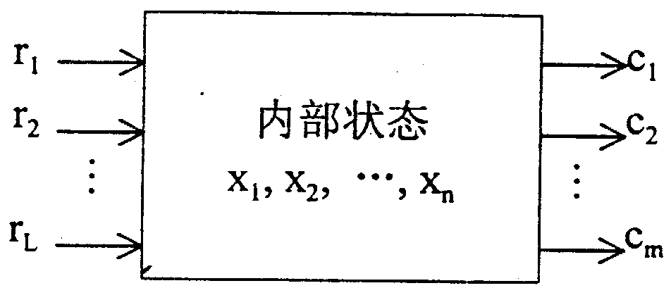
线性系统小波动状态空间法
7
状态－表示调节系统的数目最小的一组变量的总体称系统的状态。
若
可完全描述系统的内部行为
变量
的整体称为系统的状态

Slide 56
线性系统小波动状态空间法
7
状态变量——确定系统状态的数目最小的一组变量
状态变量可以是在物理上不可测或不可观察的量，因为一个系统的状态变量可以选择的，即同一个系统可以由不同的状态变量所组合成的状态来描述，但对一个系统而言，状态变量的个数是确定的。

Slide 57
线性系统小波动状态空间法
7
状态向量：完全描述系统行为的几个状态变量
组合成的一个向量
称状态向量的分量
状态空间：
以上述几个状态变量
为轴所组成的n维空间 。
系统的任意状态都可以用状态空间中的一点来表示

Slide 58
线性系统小波动状态空间法
7
组成了该电路系统的状态向量
为其分量，也称状态变量，
为轴组成该系统的两维状态空间

Slide 59
线性系统小波动状态空间法
7
调节系统在时间为
时的状态向量
状态方程
为初始状态向量
t₀到t时段内加到系统上的输入向量
在时刻t输出向量
输出方程

Slide 60
线性系统小波动状态空间法
7
在调节系统的研究中，多采用微分方程来描述
当所描述的系统为线性时变系统时，上两式由可写成：
线性定常系统的状态方程可写成如下形式：

Slide 61
线性系统小波动状态空间法
7
维向量
矩阵元素由系统参数决定，D常为零矩阵

Slide 62
线性系统小波动状态空间法
7
D=0时

Slide 63
线性系统小波动状态空间法
7

Slide 64
线性系统小波动状态空间法
7
标准形式状态方程的列写
用状态方程来描述实际系统时，关键是要选择好状态变量，对于一个系统来说，状态变量的选择不唯一，而状态变量的个数确定，在状态变量中不得出现输入函数及其导数
状态方程列写方法
由高阶微分方程(输入量没有导数项)转变
从系统传递函数转换
由描述系统各环节的微分方程或代数方程直接整理

Slide 65
线性系统小波动状态空间法
7
由高阶微分方程(输入量没有导数项) 转变成状态方程
设系统的高阶微分方程为：
c(t)为输出量，R(t)为输入量
……
……

Slide 66
线性系统小波动状态空间法
7
写成矩阵方程形式为

Slide 67
线性系统小波动状态空间法
7
同一个系统其状态变量的选择不是唯一的

Slide 68
线性系统小波动状态空间法
7
从系统传递函数转换成状态方程
调节系统传递函数的一般形式如下：

Slide 69
线性系统小波动状态空间法
7
设上式中分子多项式用B(s)表示，分母多项式用A(s)表示，并设E(s)=R(s)/A(s),则：

Slide 70
线性系统小波动状态空间法
7

Slide 71
线性系统小波动状态空间法
7
…
写成矩阵形式：

Slide 72
线性系统小波动状态空间法
7
输出方程为
此处叙述的方法对输入函数有导数项或无导数项都是适用的，因为无论输入函数有无导数项都可以将其转化成传递函数的一般形式。

Slide 73
线性系统小波动状态空间法
7
从系统传递函数转换成状态方程

Slide 74
线性系统小波动状态空间法
7
状态方程
输出方程

Slide 75
线性系统小波动状态空间法
7
某系统的高阶微分方程式如下：
其输入部分有导数项
传递函数为

Slide 76
线性系统小波动状态空间法
7
由描述系统各环节的微分方程或代数方程直接整理
在实际科研工作中，常根据物理系统得出各环节的运动方程式，这些方程式可能是微分方程或代数方程，选择好状态变量后，消除中间变量和代数方程，得出一组一阶微分方程，从而可写成标准形式的状态方程表达式。
工程实际中常采用此种方法列写状态方程，其好处是选择直接可测的物理量作为状态量，便于实现全状态反馈或最佳控制，也便于对物理意义明确的量求解出过渡过程。

Slide 77
线性系统小波动状态空间法
7

Slide 78
线性系统小波动状态空间法
7

Slide 79
线性系统小波动状态空间法
7
状态方程的求解及转移矩阵计算
调节系统在外扰作用下的过渡过程计算可以通过求解其状态方程来实现。
齐次状态方程的求解
非齐次状态方程的求解
状态方程的计算机求解公式
状态转移矩阵的计算机计算

Slide 80
线性系统小波动状态空间法
7
齐次状态方程的求解
当R=0时，得齐次状态方程式：
由数学分析可知，齐次微分方程
a为常数，x(0)为x的初值，且：

Slide 81
线性系统小波动状态空间法
7
的解为
为状态矢量初值

Slide 82
线性系统小波动状态空间法
7
为状态转移矩阵
为单位矩阵

Slide 83
线性系统小波动状态空间法
7
非齐次状态方程的求解
调节系统的非齐次状态方程的标准形式为：

Slide 84
线性系统小波动状态空间法
7
当R=0时，与齐次状态方程的解相对照，可得：
则非齐次状态方程的解为：

Slide 85
线性系统小波动状态空间法
7
为已知，
时

Slide 86
线性系统小波动状态空间法
7
状态方程的计算机求解

Slide 87
线性系统小波动状态空间法
7

Slide 88
线性系统小波动状态空间法
7
为已知时：
…

Slide 89
线性系统小波动状态空间法
7
当为阶跃扰动时，系统状态方程可写成如下形式：

Slide 90
线性系统小波动状态空间法
7
离散化状态方程为
为已知后，可得：
…

Slide 91
线性系统小波动状态空间法
7
状态转移矩阵的计算是求解状态方程的关键
状态转移矩阵
上式在一定区间内是一致收敛的，给定精度要求之后取有限项即可，所以有：
项数K由精度要求确定

Slide 92
线性系统小波动状态空间法
7
用级数的前三项计算
计算步长为1.0
计算步长为1/2
e＝2.7182818284
计算步长为1/8
在给定计算项数下，当计算步长减小时，可明显提高计算精度。矩阵范数和输出步长的大小来确定转移矩阵计算步长。

Slide 93
线性系统小波动状态空间法
7
N
Y

Slide 94
水轮机调节系统
8
水轮机调节系统状态方程的建立
水轮机调节系统的状态空间解法

Slide 95
水轮机调节系统
8

Slide 96
水轮机调节系统
8
系统的传递函数为：

Slide 97
水轮机调节系统
8
￡⁻¹

Slide 98
水轮机调节系统
8
—水轮机力矩
对转速、导叶开度、水头的传递系数
—水轮机流量
对转速、导叶开度、水头的传递系数
—惯性时间常数
—缓冲时间常数
—水流惯性时间常数
—接力器时间常数
—永态转差率
—暂态转差率

Slide 99
水轮机调节系统
8
—机组综合自调节系数
—负荷自调节系数
—负荷增量相对值（不随系统频率变化部分）
—负荷增量相对值
—水轮机主动力矩增量相对值
—转速偏差相对值
—导叶开度偏差相对值
—缓冲器从动活塞
位移偏差相对值
—水头偏差相对值

Slide 100
水轮机调节系统
8
水轮机调节系统状态方程及输出方程如下：

Slide 101
水轮机调节系统
8
水轮机力矩方程和流量方程：
引水系统方程式：
水轮机发电机组及其负载运动方程式：

Slide 102
水轮机调节系统
8
选择x,y,h,z 为系统状态变量，控制（干扰）变量为
水轮机调节系统状态方程：

Slide 103
水轮机调节系统
8

Slide 104
水轮机调节系统
8

Slide 105
水轮机调节系统
8
—水轮机力矩
对转速、导叶开度、水头的传递系数
—水轮机流量
对转速、导叶开度、水头的传递系数
—惯性时间常数
—缓冲时间常数
—水流惯性时间常数
—接力器时间常数

Slide 106
水轮机调节系统
8
—永态转差率
—暂态转差率
—机组综合自调节系数
—负荷自调节系数
—负荷增量相对值（不随系统频率变化部分）
—负荷增量相对值
—水轮机主动力矩增量相对值
—转速偏差相对值
—导叶开度偏差相对值
—缓冲器从动活塞
位移偏差相对值
—水头偏差相对值

Slide 107
水轮机调节系统
8
水轮机调节系统的干扰主要为阶跃形式的负荷干扰
为避免计算中求矩阵的逆
可将两种方式的状态方程写成如下形式的齐次状态方程：

Slide 108
水轮机调节系统
8

Slide 109
水轮机调节系统
8

